Slide 1
EL TIEMPO

Slide 2
Popis:
Seznámení se slovní zásobou týkající se počasí.
Po kliknutí se bubliny s textem přesunou ke správnému překladu.
U fotografií text poskočí, je-li správně. Není-li správně, zmizí.
Následuje popis fotografií studenty (bez kontroly) a několik námětů ke konverzaci.

Slide 3
EL VOCABULARIO BÁSICO:
POČASÍ | EL TIEMPO
SLUNCE | EL SOL
TEPLOTA | LA TEMPERATURA
TEPLO | EL CALOR
ZIMA | EL FRÍO
SNÍH | LA NIEVE
DÉŠŤ | LA LLUVIA
SNĚŽIT | NEVAR (NIEVA)
PRŠET | LLOVER (LLUEVE)
MRAK | LA NUBE
ZAMRAČENO | NUBLADO
MLHA | LA NIEBLA

Slide 4
LAS FRASES BÁSICAS:
¿Qué tiempo hace? Jaké je počasí?
Hace buen tiempo. Je hezky.
Hace mal tiempo. Je ošklivo.
Hace calor. Je teplo.
Hace frío. Je zima.
Hace sol. Svítí slunce.
Hace 20 grados sobre/bajo cero. Je 20°C nad/pod nulou.
Llueve. Prší.
Nieva. Sněží.
Hiela. Mrzne.
Está nublado. Je zamračeno.
Hay niebla. Je mlha.

Slide 5
BUSCA LA TRADUCCIÓN CORRECTA
Jaké je počasí?
Je hezky.
Je ošklivo.
Je teplo.
Je zima.
Je 20°C.
Hace frío
Hace veinte grados
Hace buen tiempo
¿Qué tiempo hace?
Hace mal tiempo
Hace calor

Slide 6
BUSCA LA TRADUCCIÓN CORRECTA
Prší.
Sněží.
Mrzne.
Je zamračeno.
Je mlha.
Svítí slunce.
Hace sol
Está nublado
Hay niebla
Hiela
Nieva
Llueve

Slide 7
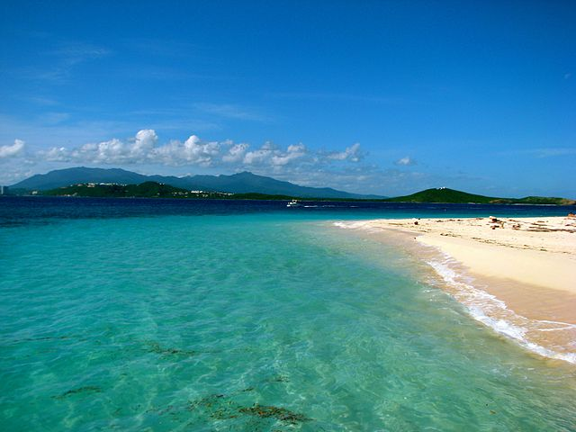
¿QUÉ TIEMPO HACE? ESCOGE LAS FRASES CORRECTAS.
Hace frío
Está nublado
Hace buen tiempo
Hace calor
Llueve
Hace sol

Slide 8
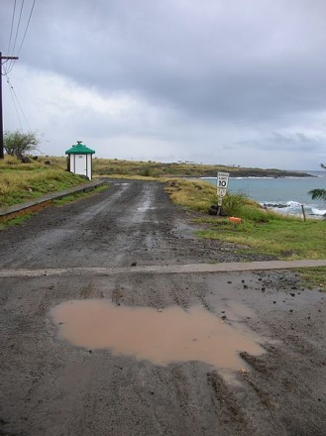
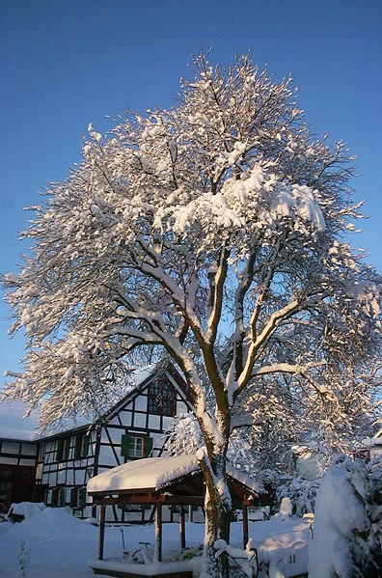
DESCRIBE LAS SIGUIENTES FOTOS

Slide 9
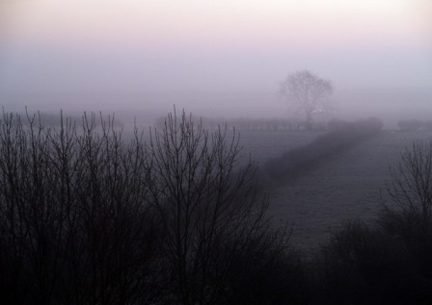
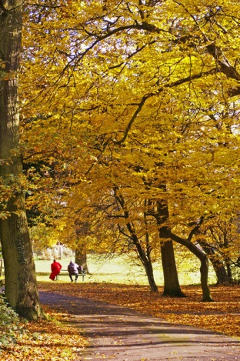
DESCRIBE LAS SIGUIENTES FOTOS

Slide 10
RESPONDE LAS PREGUNTAS
¿Qué tiempo hace ahora?
¿Qué tiempo prefieres? ¿Por qué?
¿Qué tiempo hace en nuestro país en invierno?
¿Qué tiempo hace en nuestro país en verano?
¿Qué estación de aňo prefieres?
¿Qué tiempo hace en el norte de Europa?
¿Qué tiempo hace en El Caribe?

